Slide 1
ORHEA Wielokulturowość dla agroturystyki

Slide 2
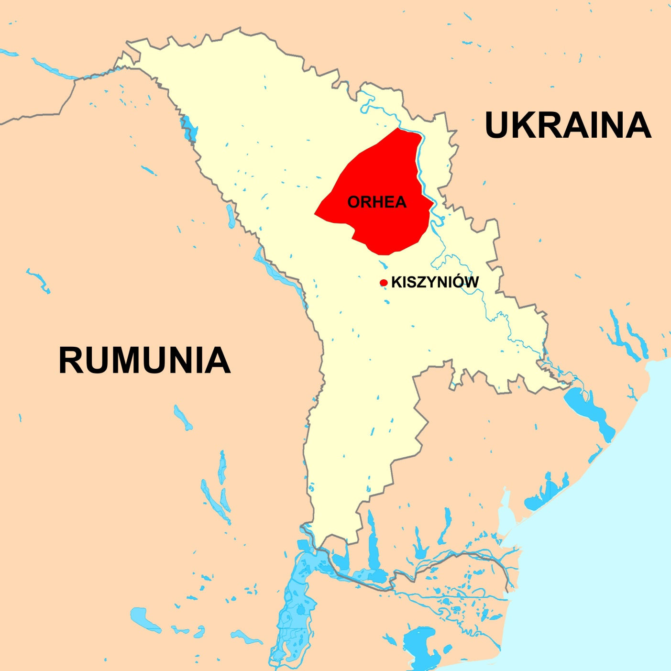

Slide 3
Projekt ma zapoznać Mołdawian z polskimi doświadczeniami w zakresie aktywizowania obszarów wiejskich, zwłaszcza poprzez rozwój agroturystyki.
W przedsięwzięciu bierze udział 5 wsi: Bravicieni (80% Mołdawian), Samananca (80% Ukraińców), Ivancea (80% Ukraińców), Bulalaiesti (80% Białorusinów), Ciocilteni oraz część Orhei (100% Romów).
Projekt został dofinansowany przez Polsko-Amerykańską Fundację Wolności w ramach programu „Przemiany w Regionie RITA”, realizowanego przez Fundację Edukacja dla Demokracji.

Slide 4
W kwietniu przedstawiciele Echa Pyzdr wraz ze starostą wrzesińskim odwiedzili Mołdawię.
Rewizyta 12-osobowej grupy mołdawskiej planowana jest w dniach 6-14 maja. W programie m.in. wizyta w gospodarstwach agroturystycznych i w Starostwie Powiatowym, spływ kajakowy Prosną, odwiedzanie terenu Puszczy Pyzdrskiej, Ośrodka Edukacji Leśnej w Czeszewie, borzykowskiej „Granicy” oraz Muzeum Pierwszych Piastów w Grzybowie. Goście spotkają się także z paniami z kół gospodyń wiejskich oraz przedstawicielami urzędów i organizacji pozarządowych.

Slide 5
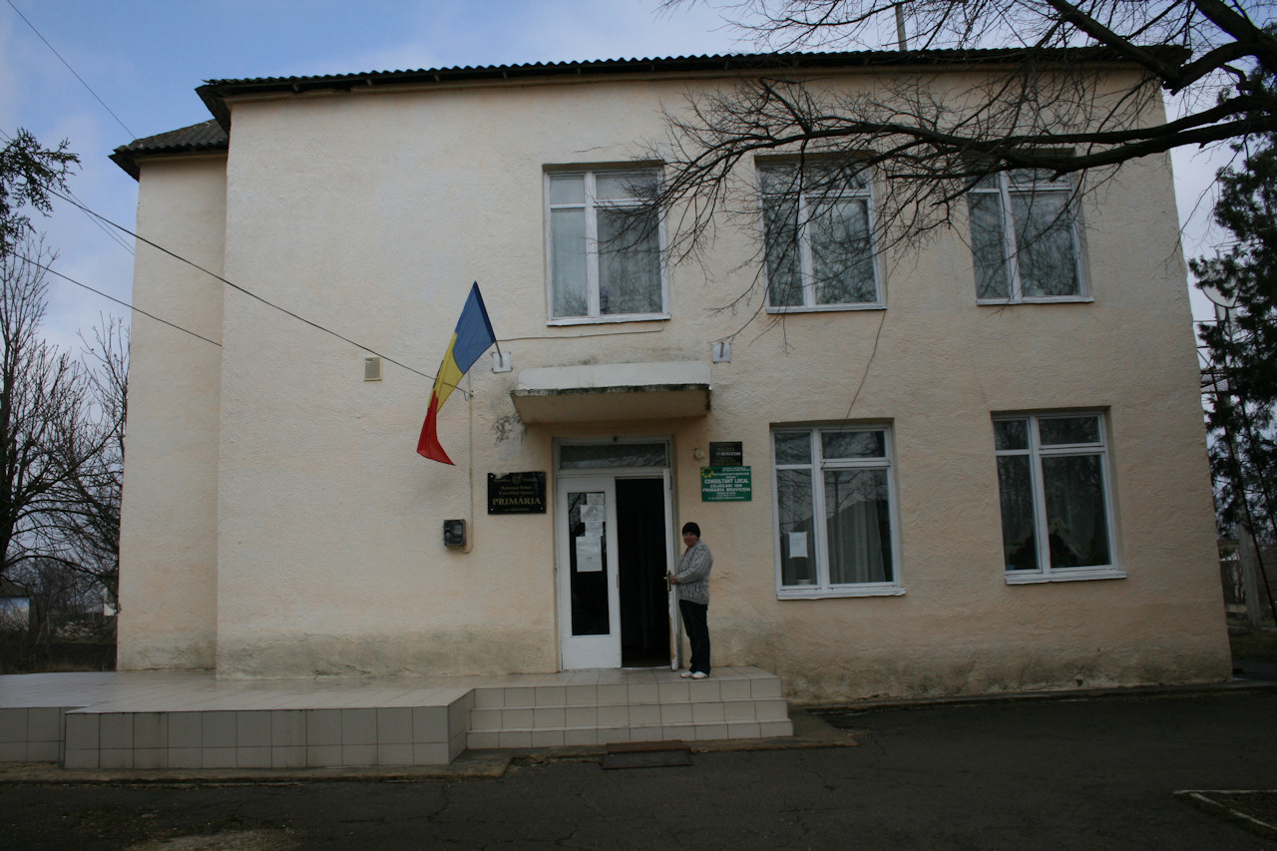
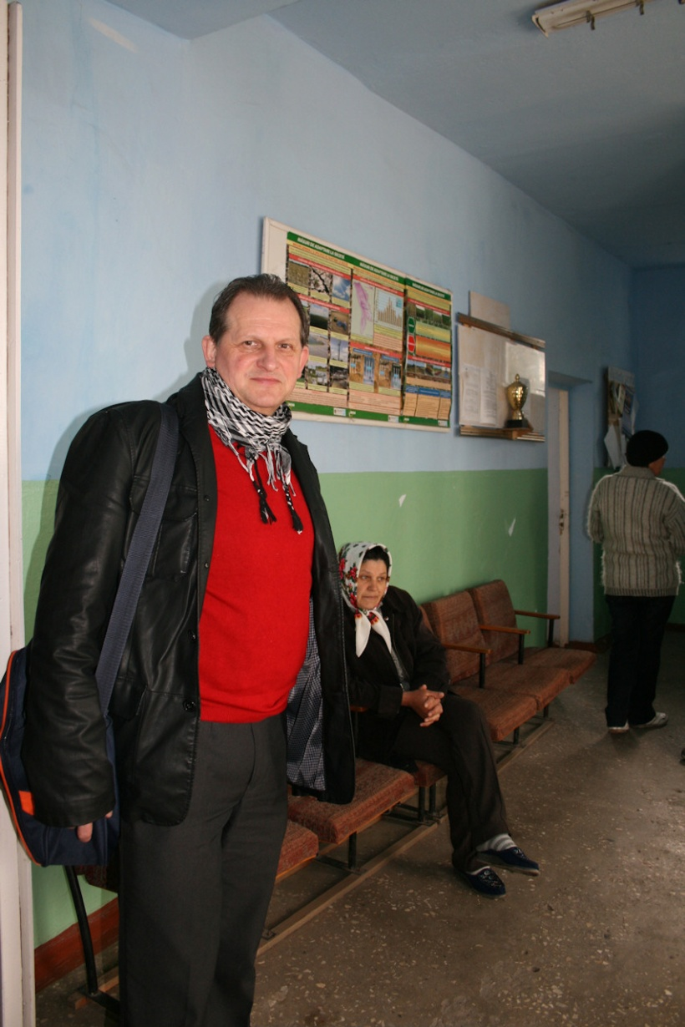
Bravicieni

Slide 6
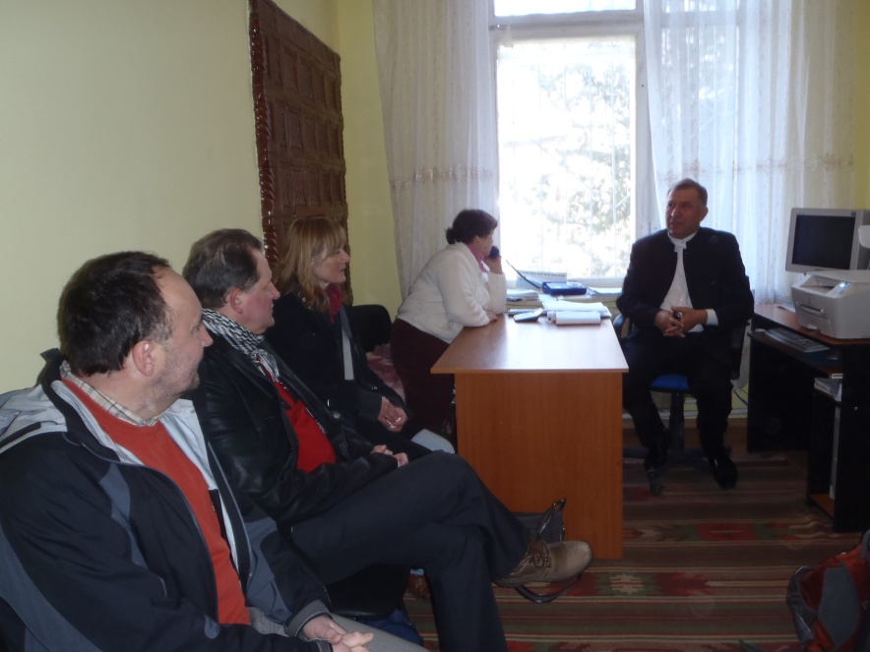
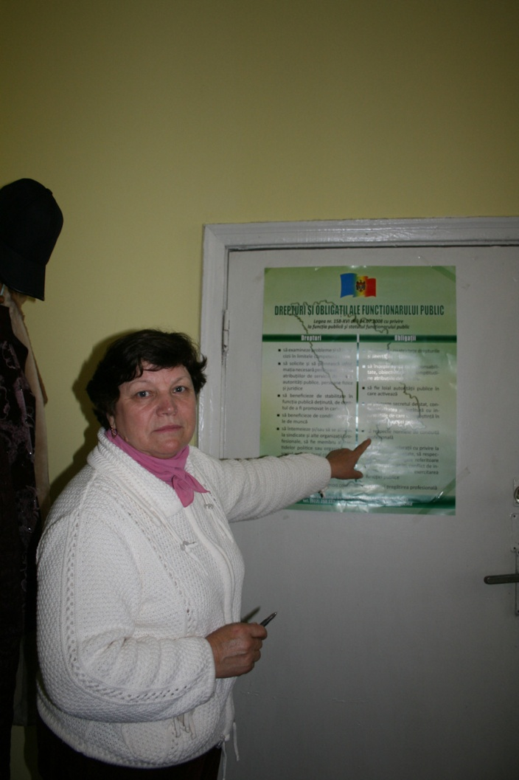
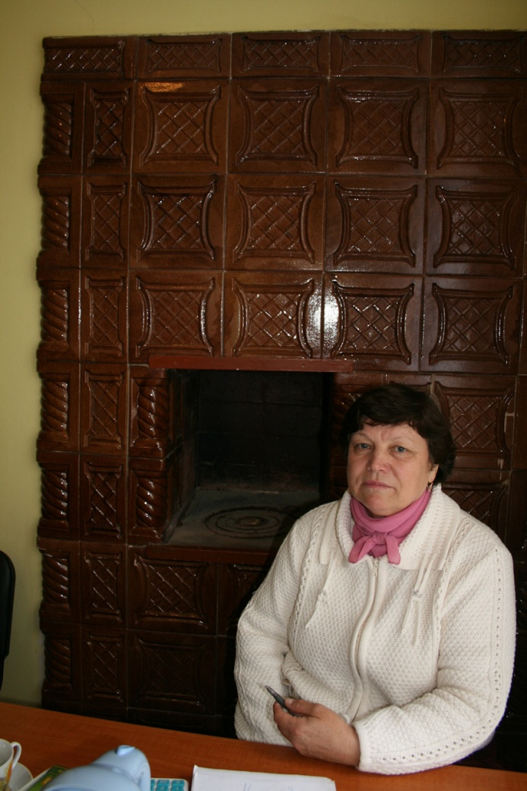

Slide 7
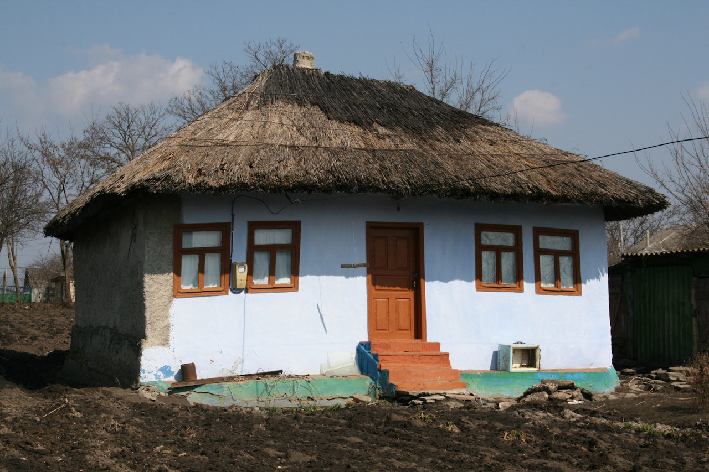

Slide 8
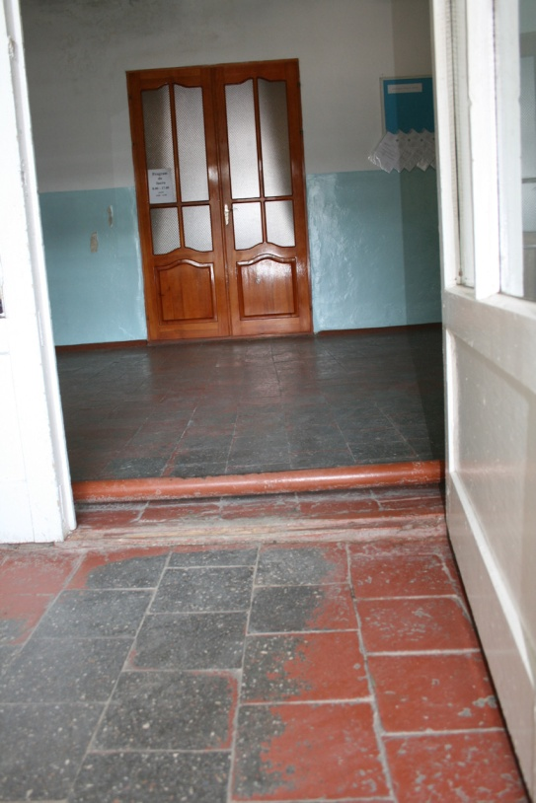
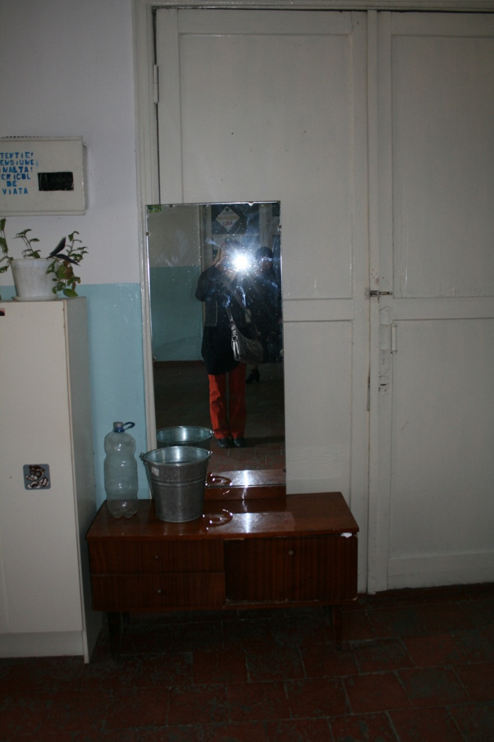
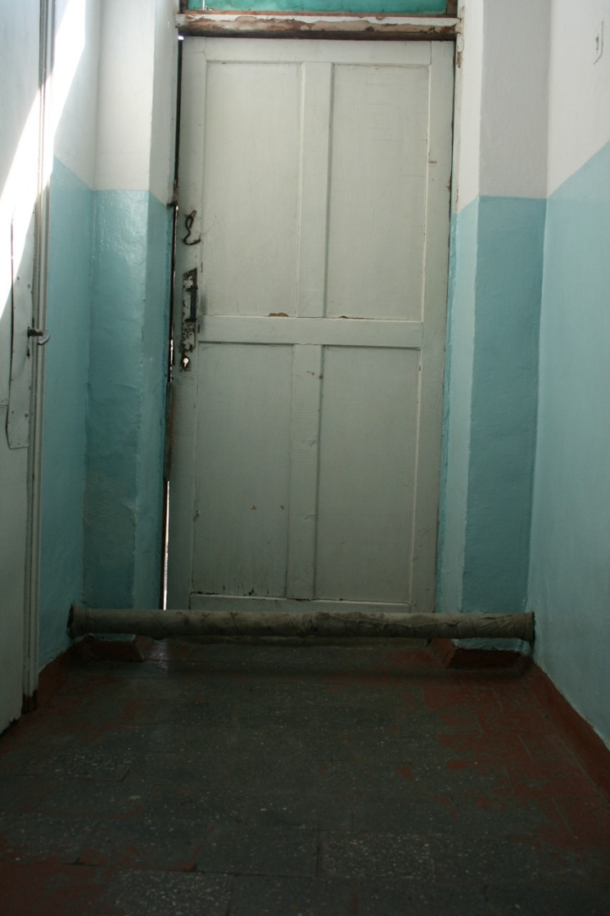
Trebujeni

Slide 9
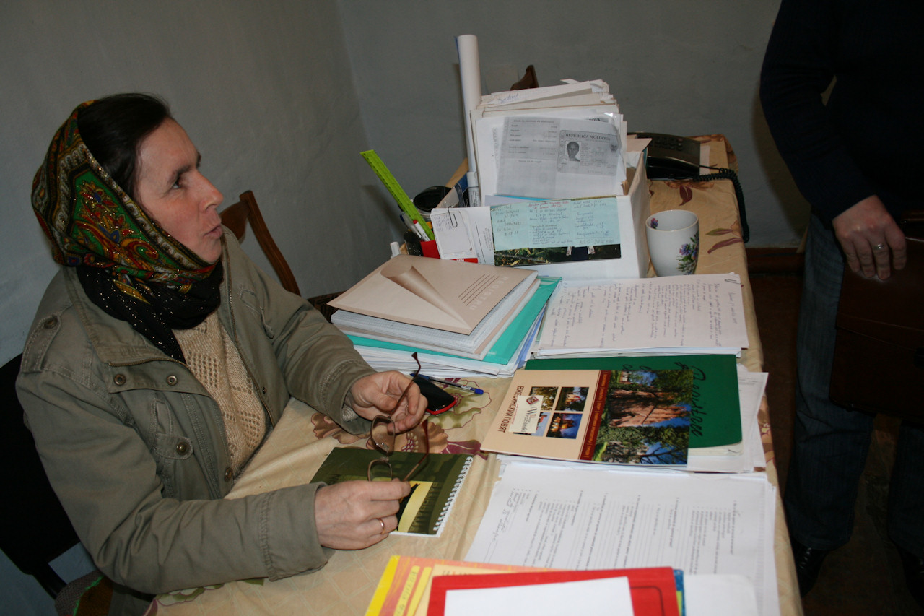

Slide 10
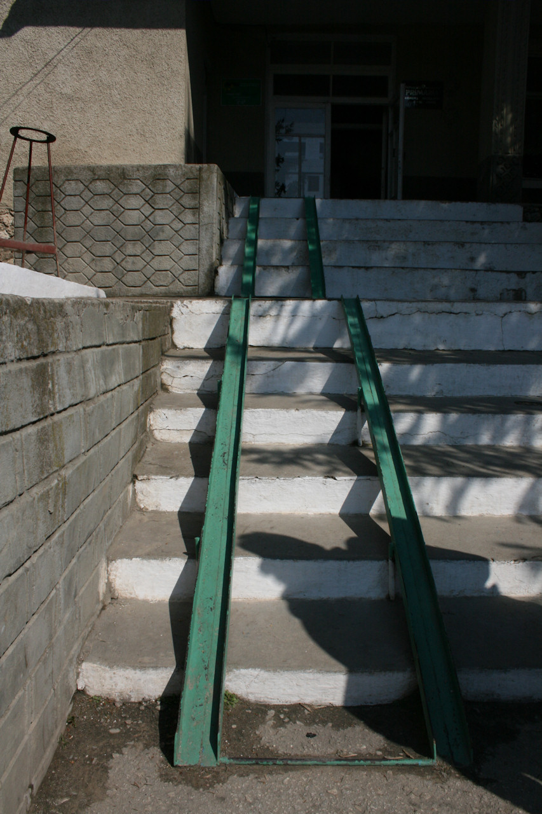
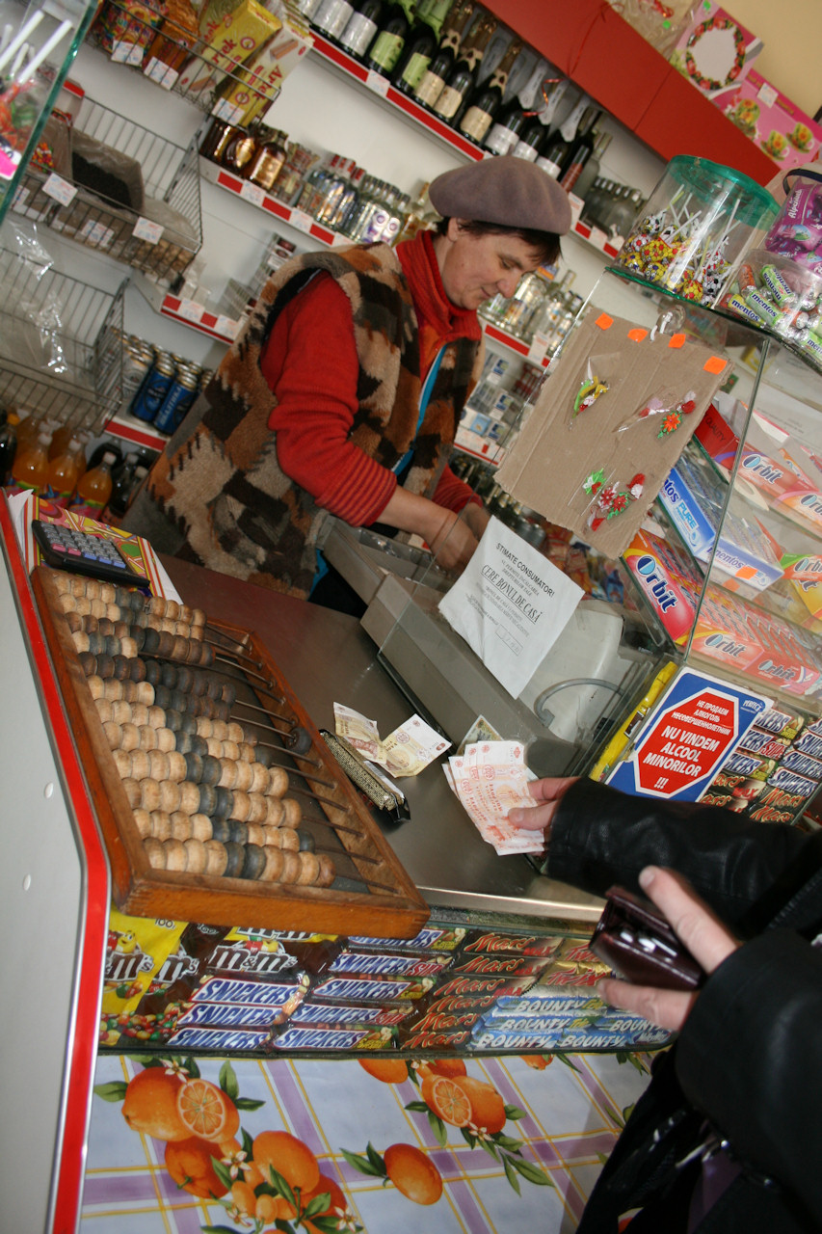

Slide 11
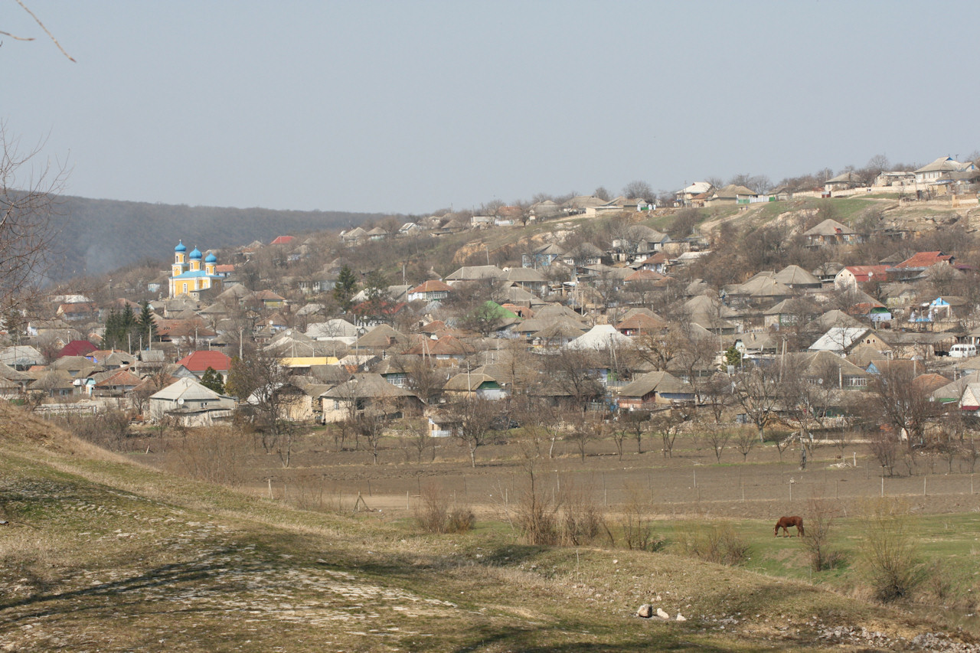
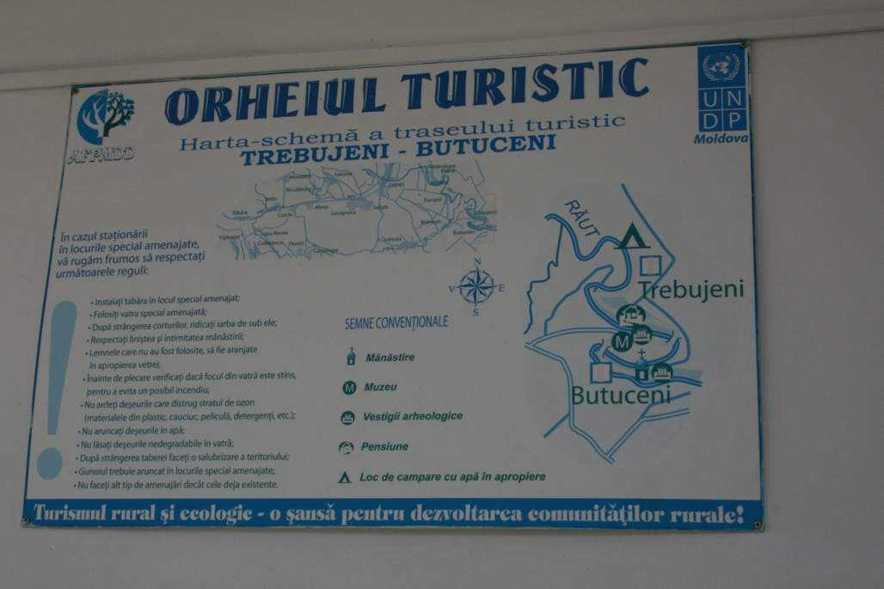

Slide 12
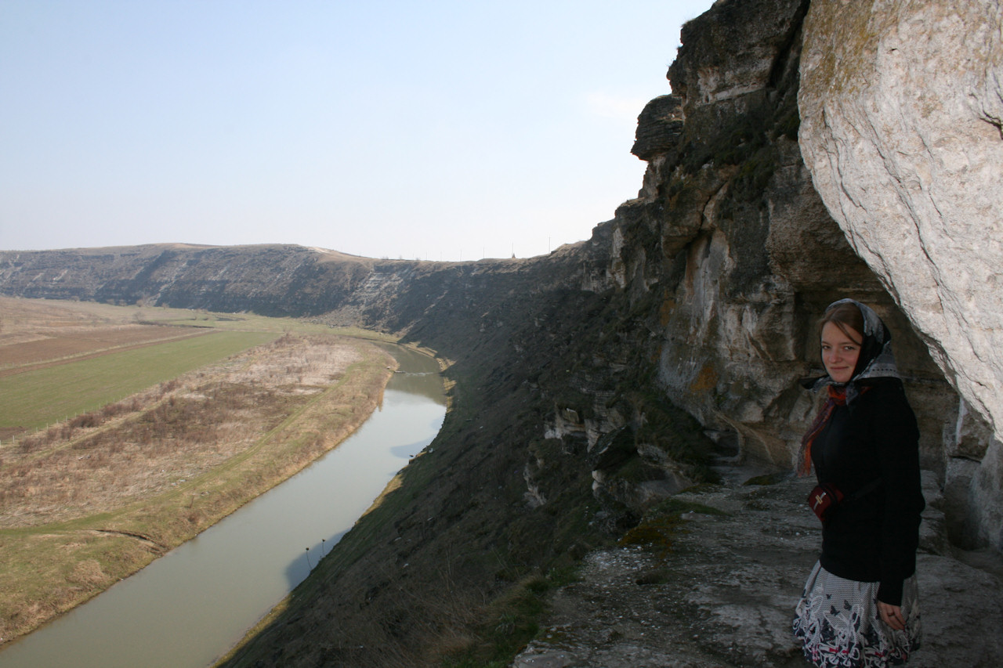
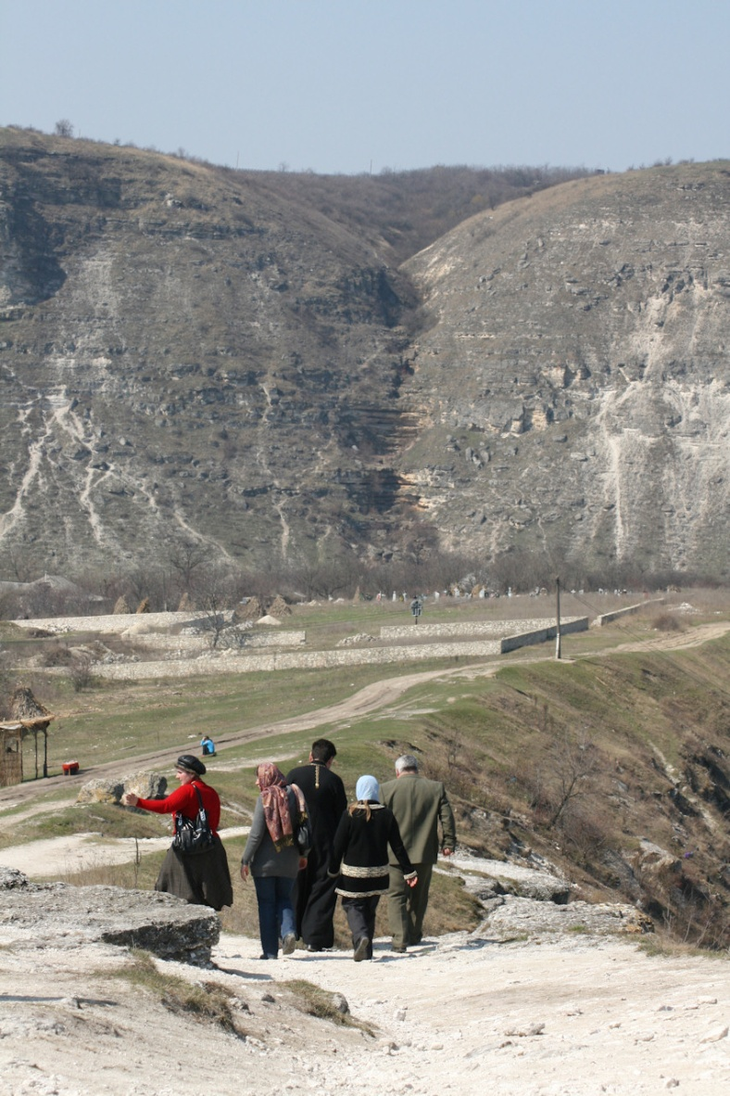

Slide 13
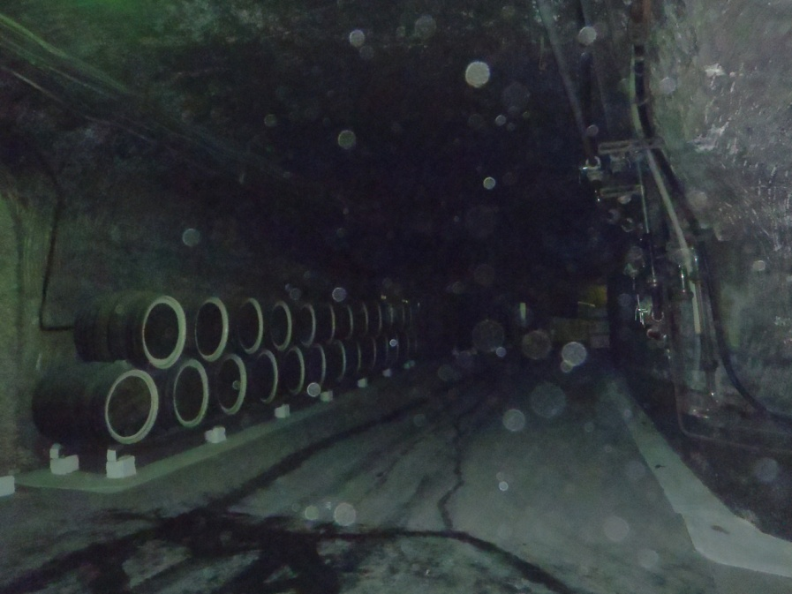
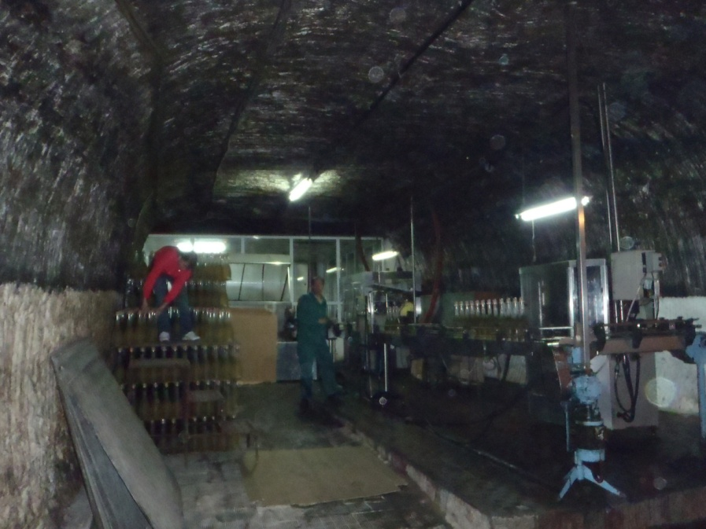
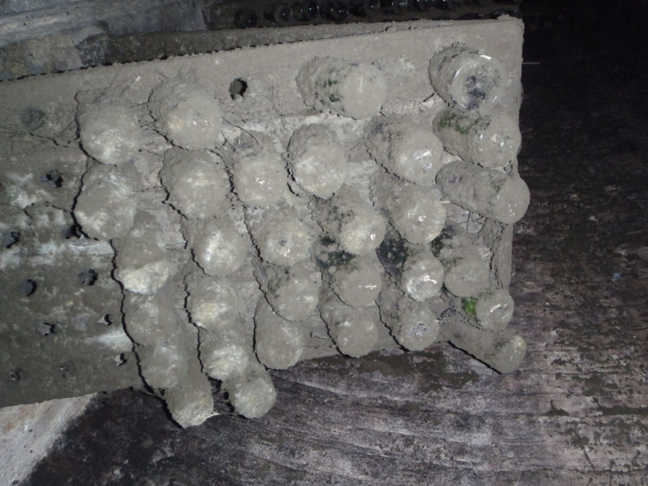
Winiarnia Brâneşti

Slide 14
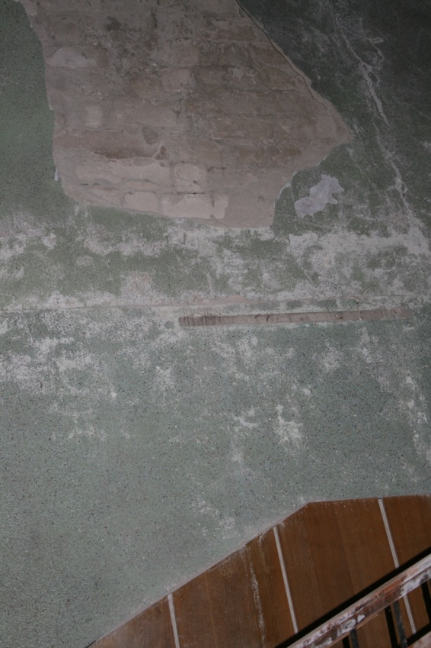
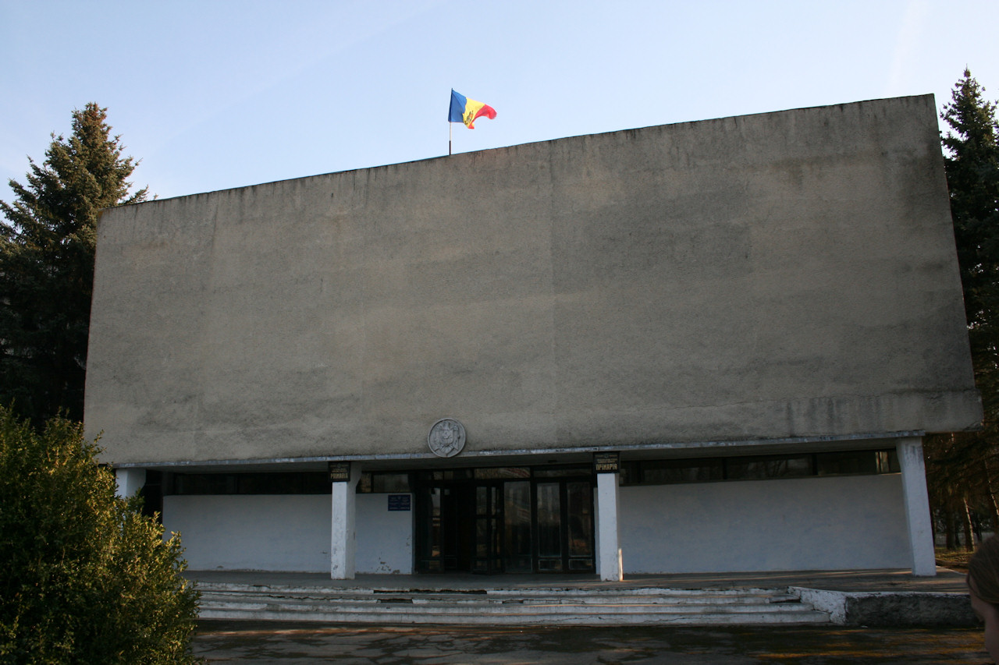
Ivancea

Slide 15
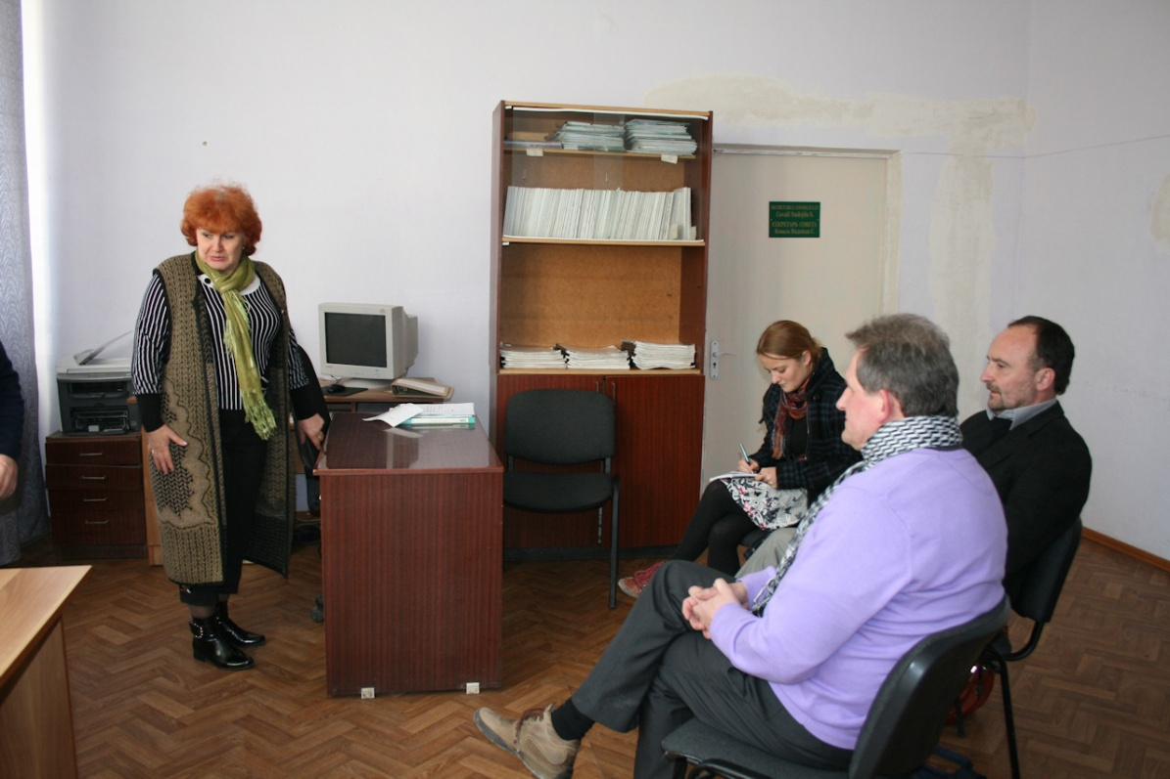
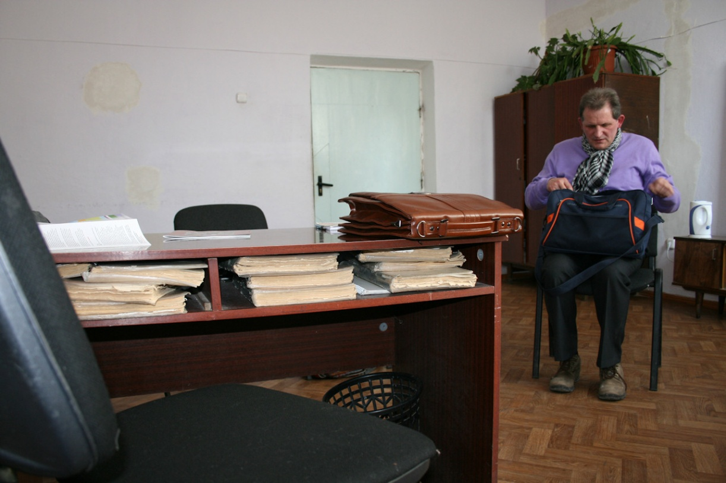

Slide 16
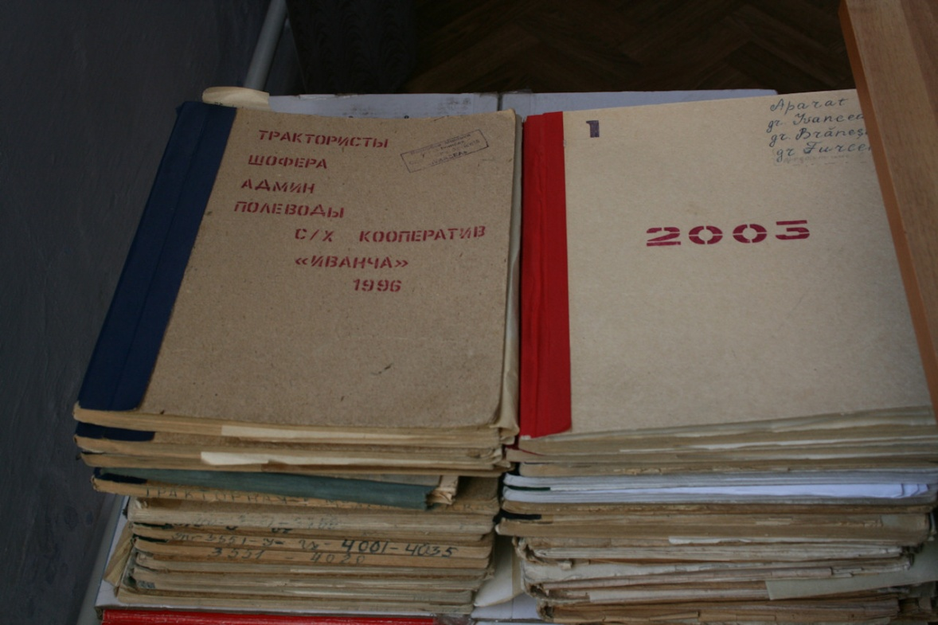
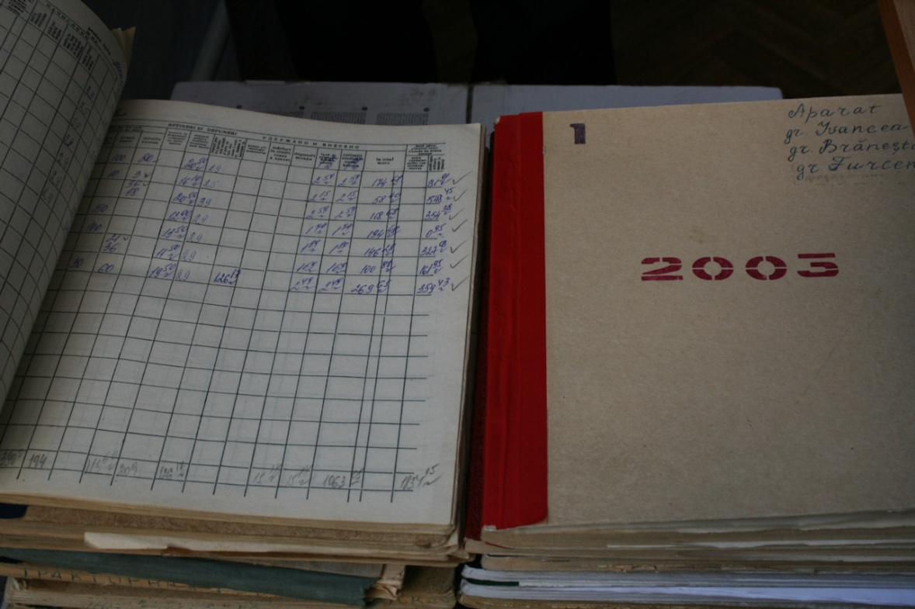

Slide 17
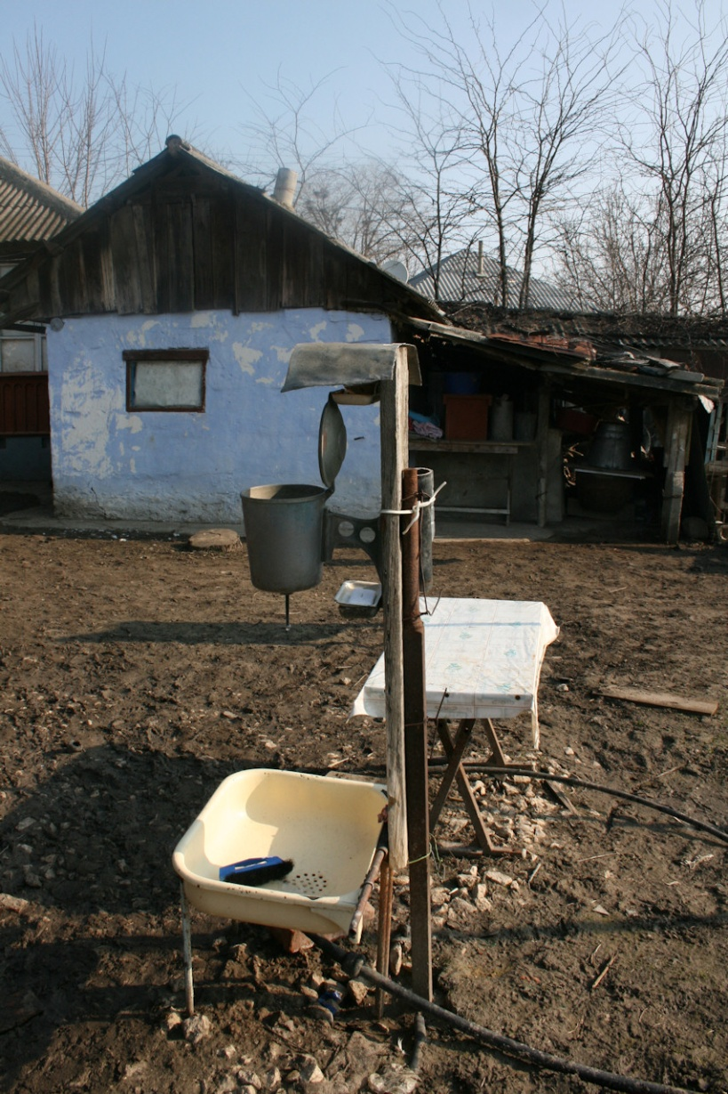
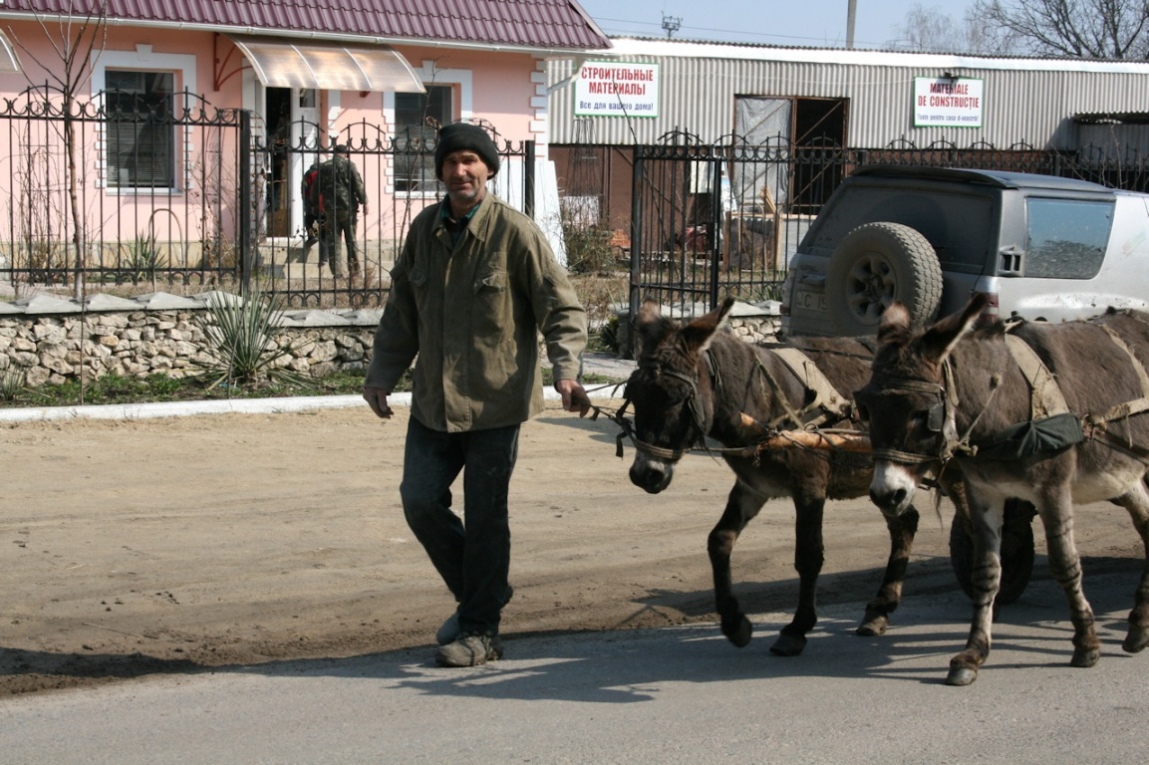

Slide 18
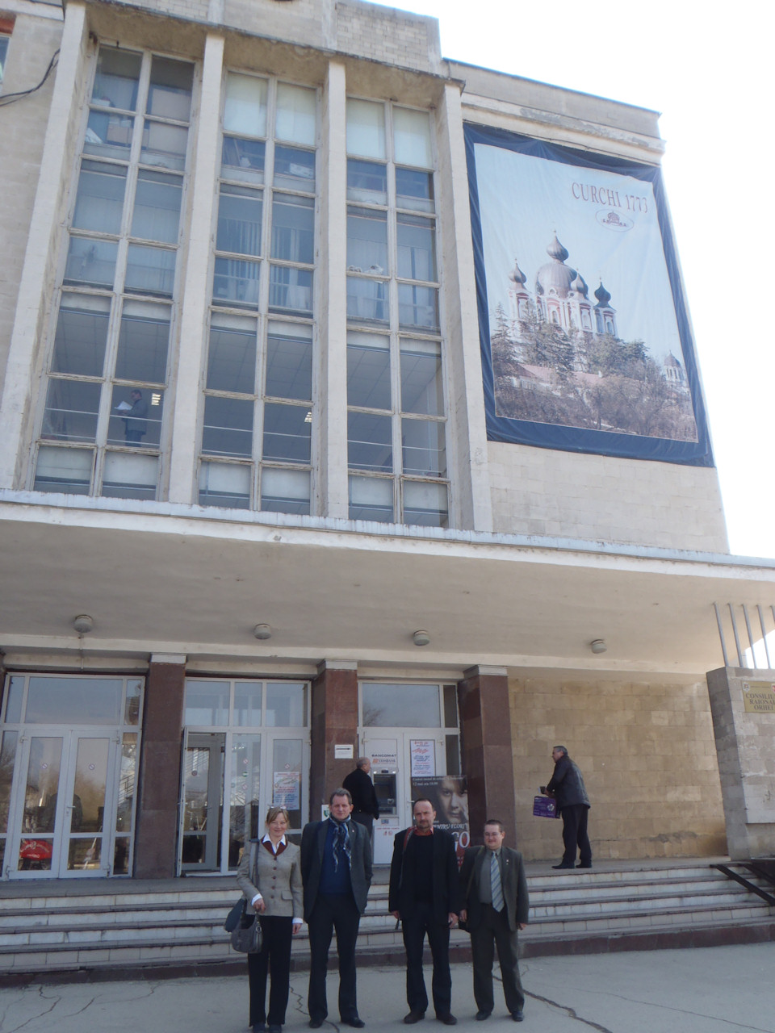
Rejon
Orhea

Slide 19
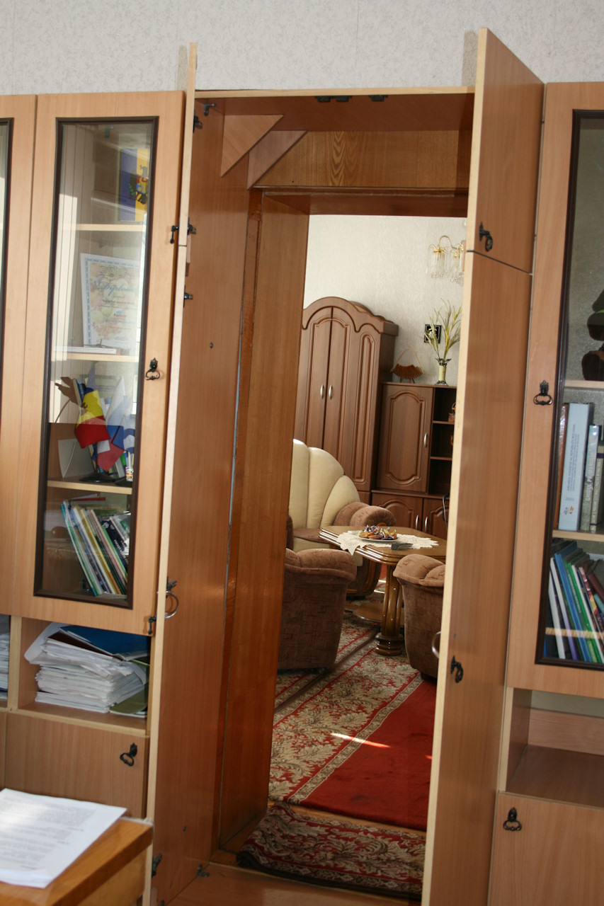
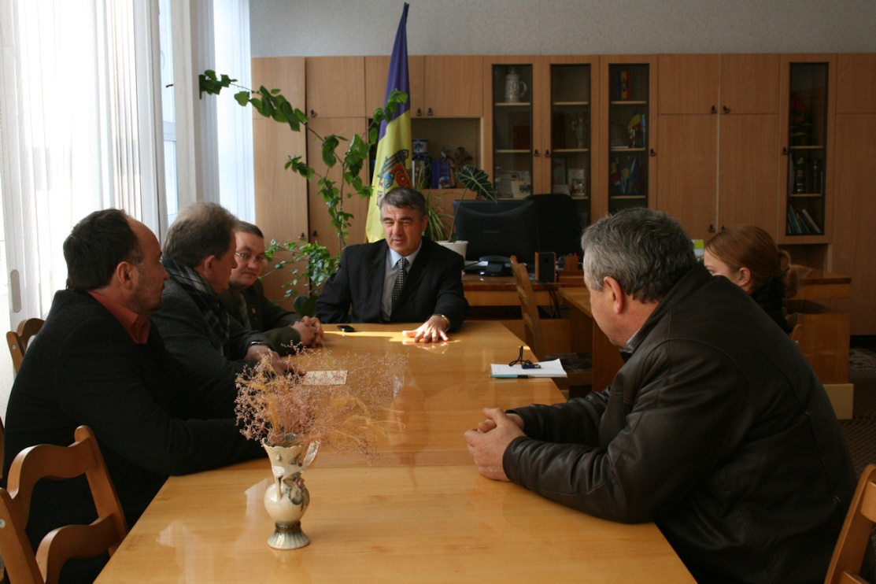

Slide 20
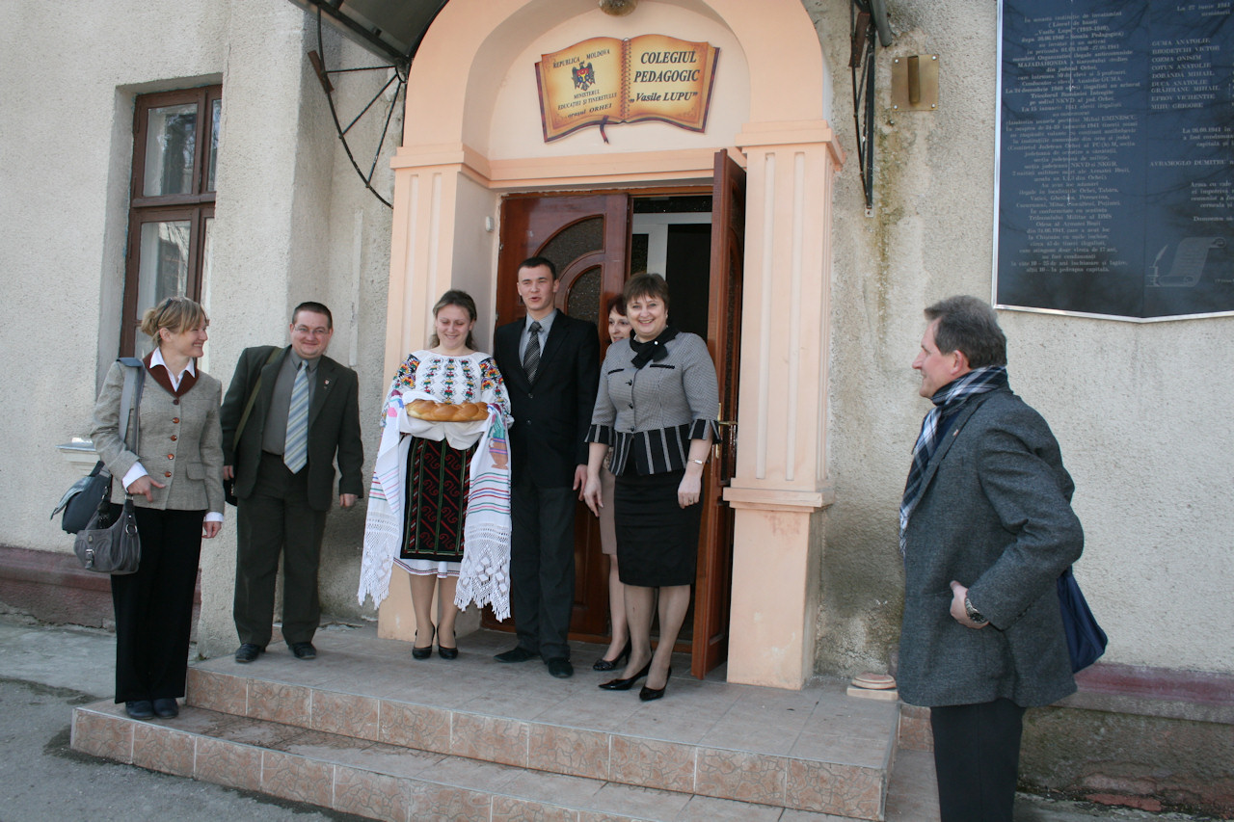
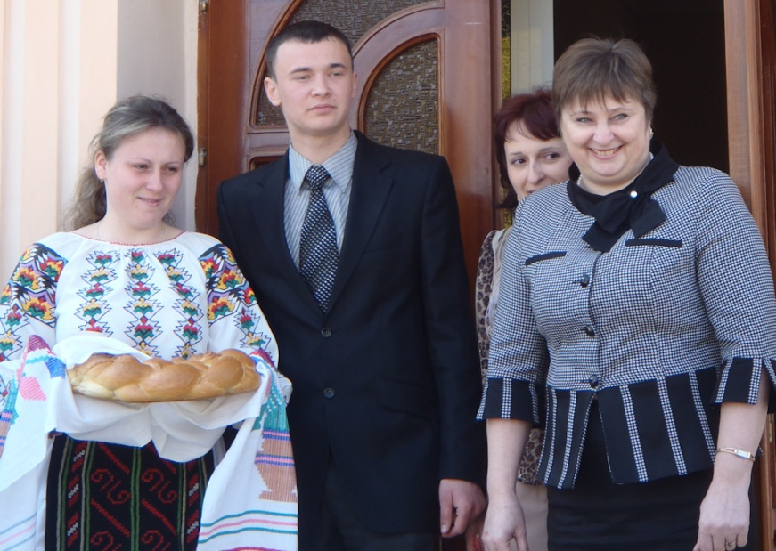
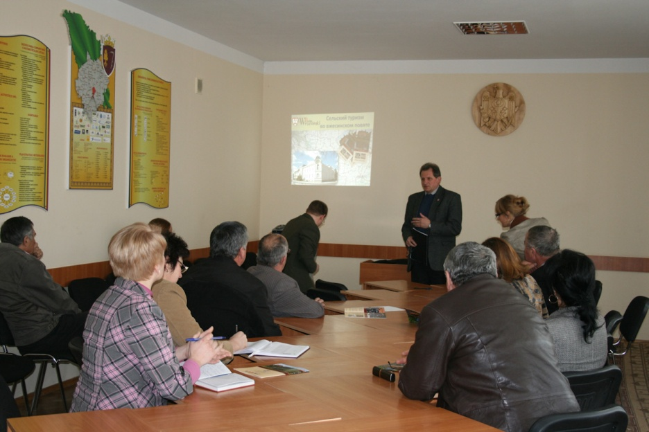
Kolegium Nauczycielskie

Slide 21
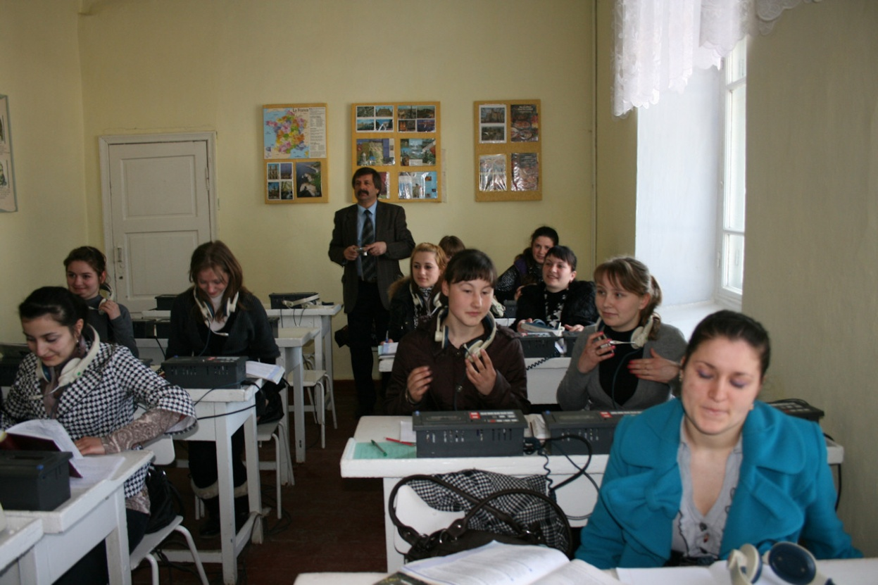
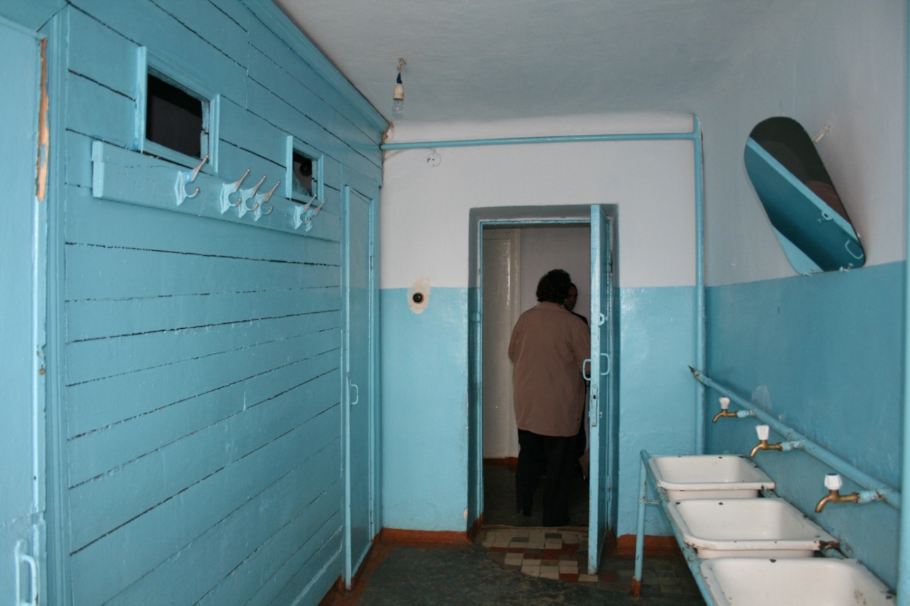

Slide 22
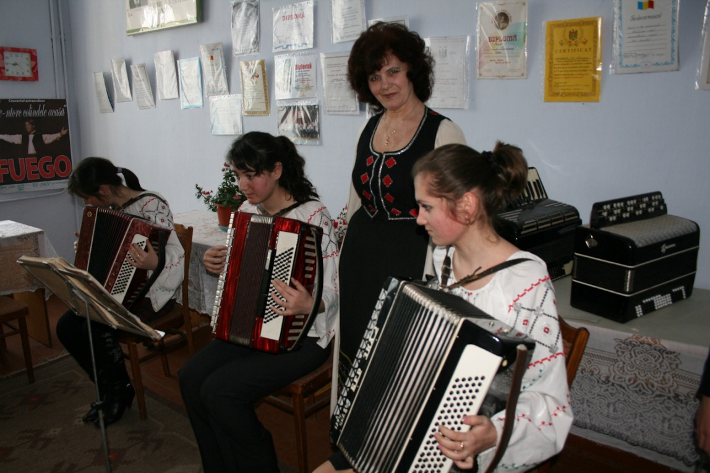
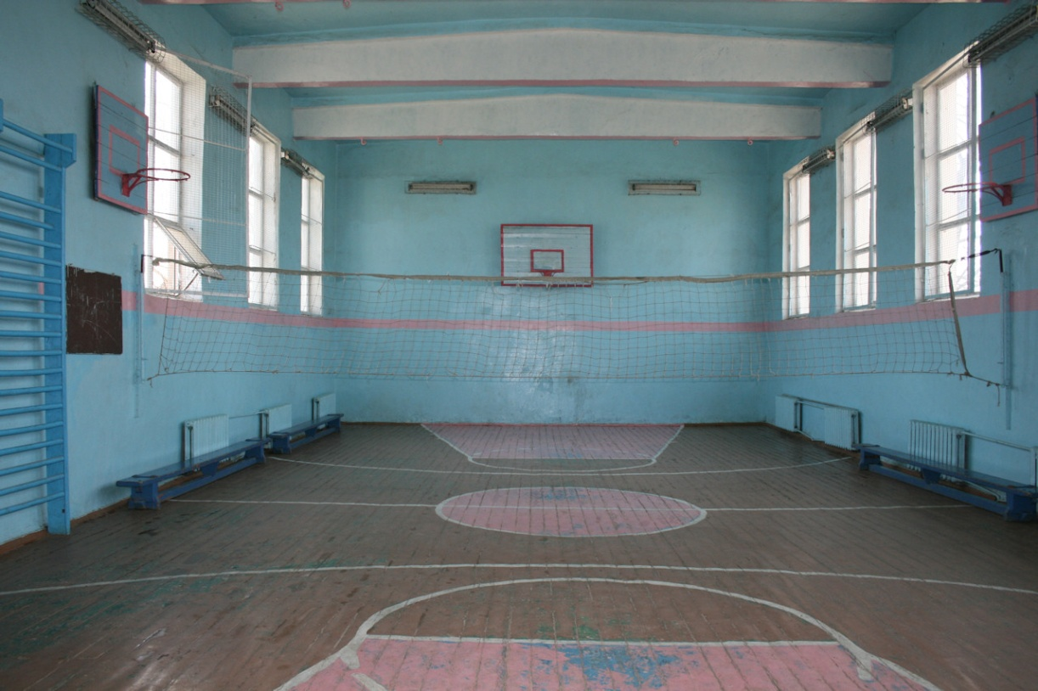

Slide 23
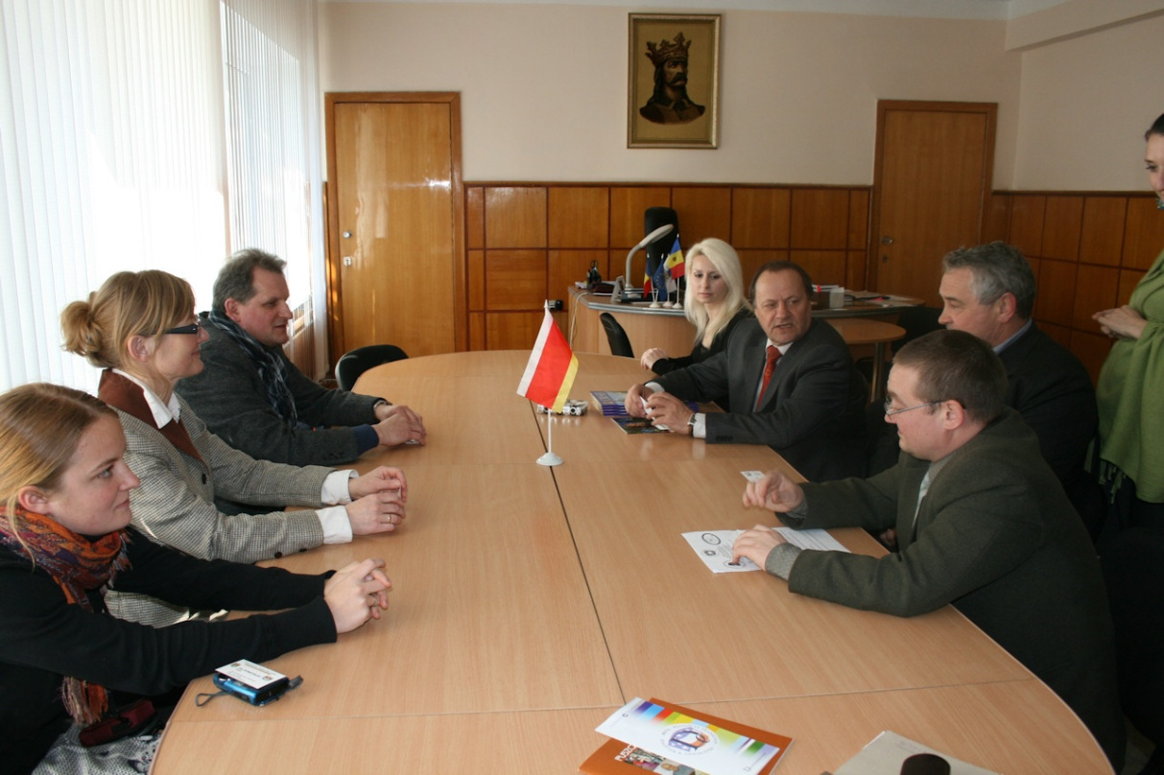
Orhea

Slide 24
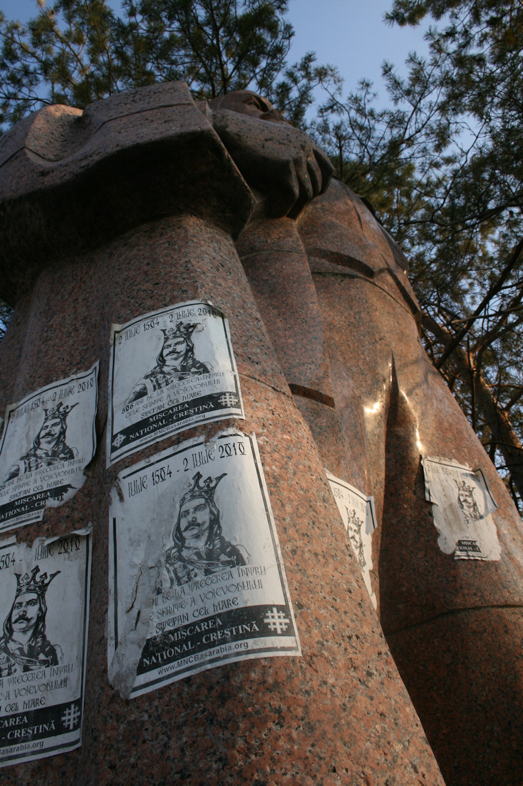
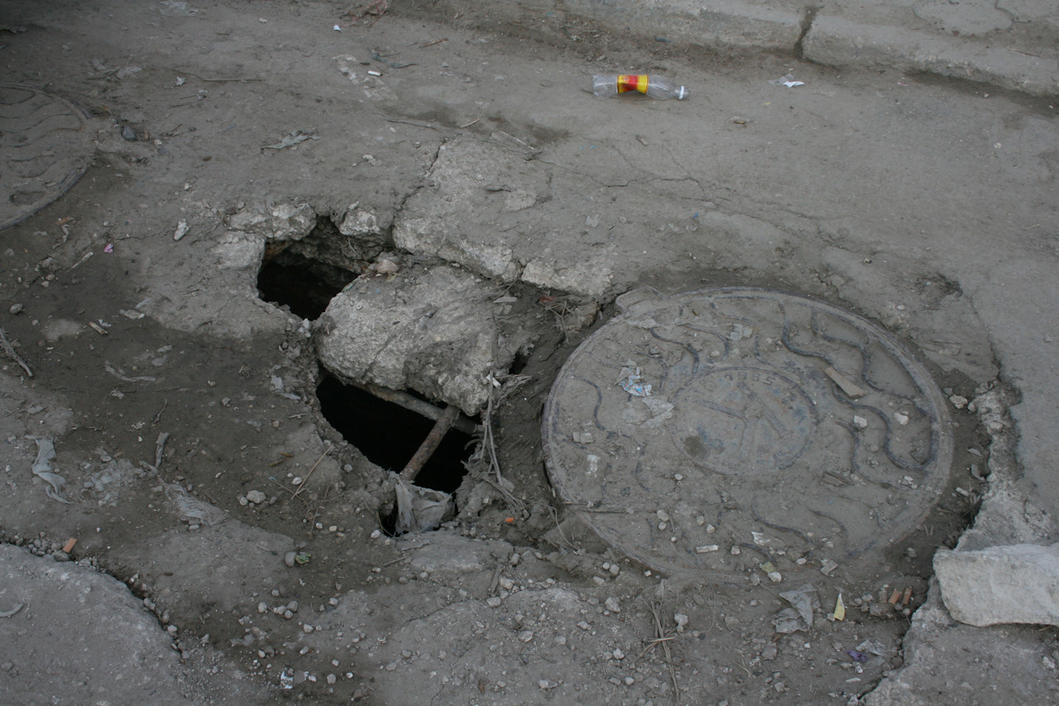

Slide 25
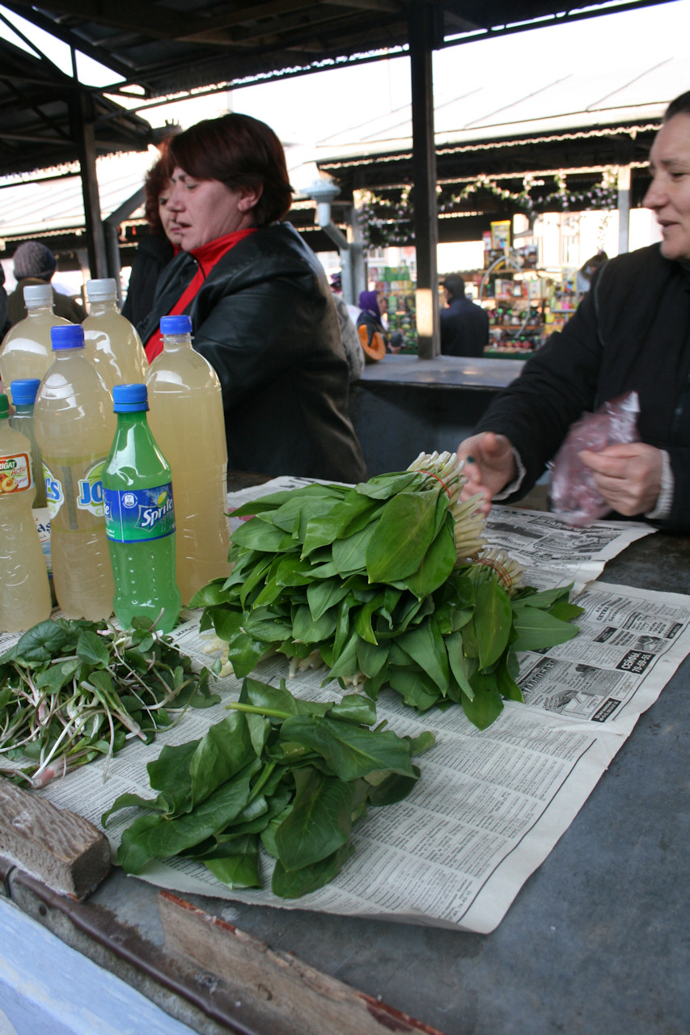
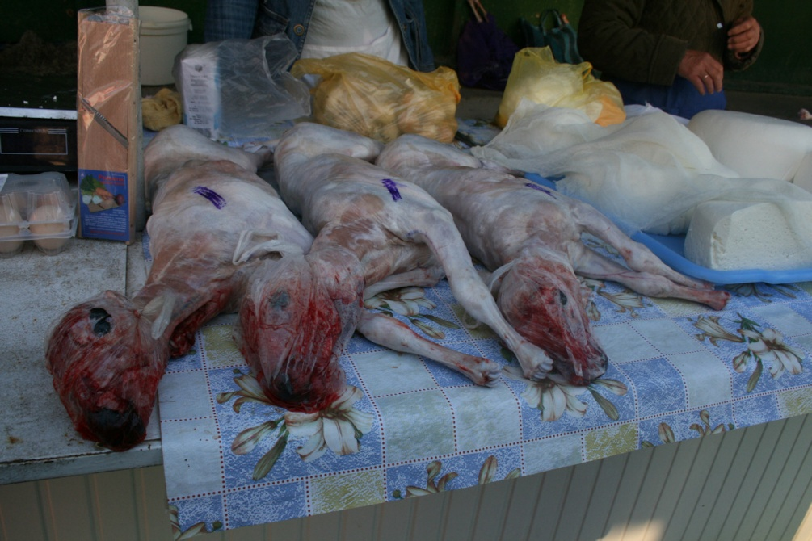

Slide 26
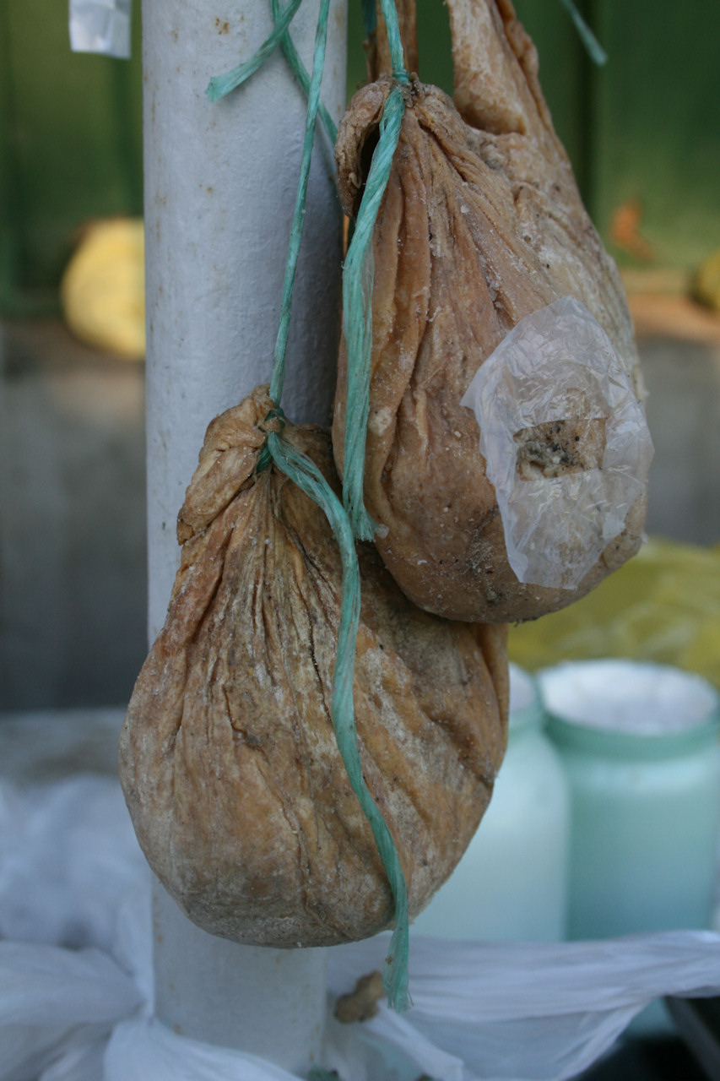
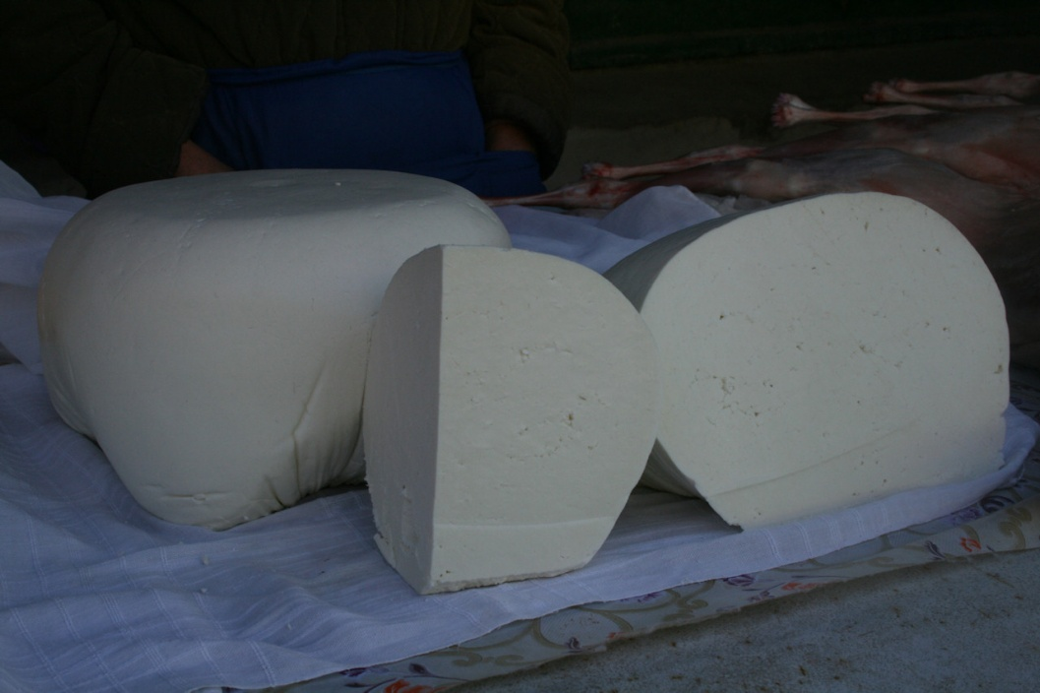

Slide 27
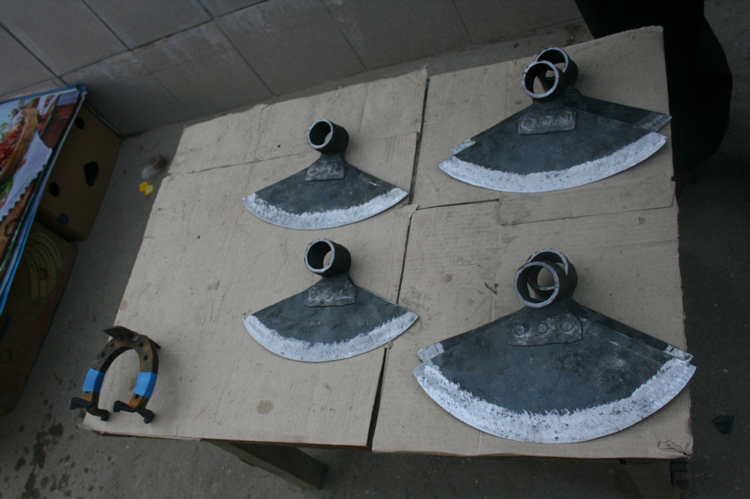

Slide 28
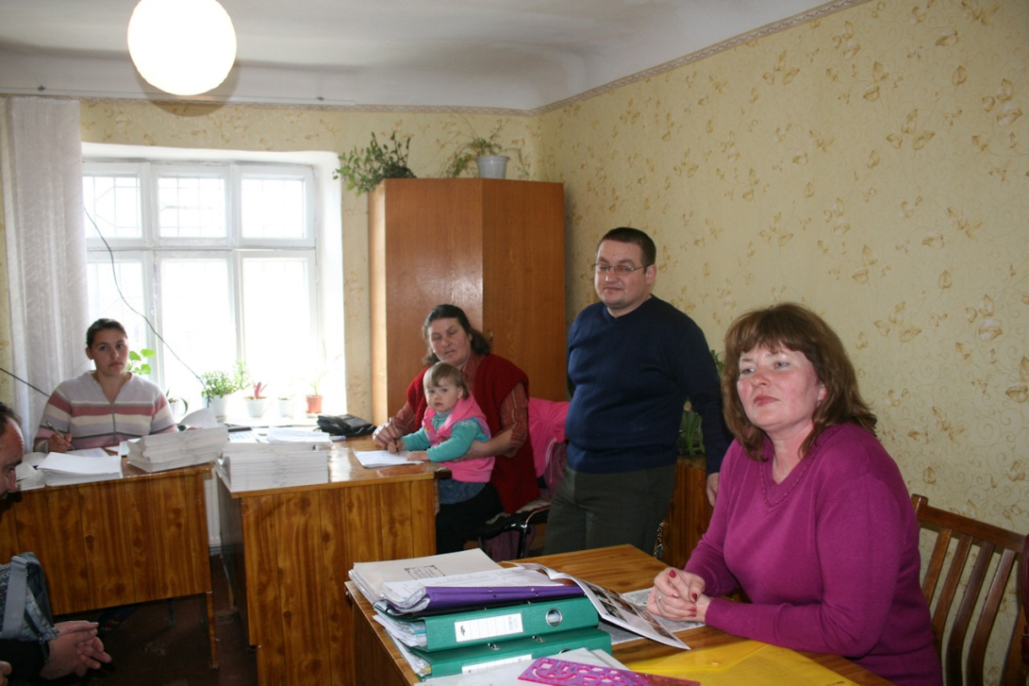
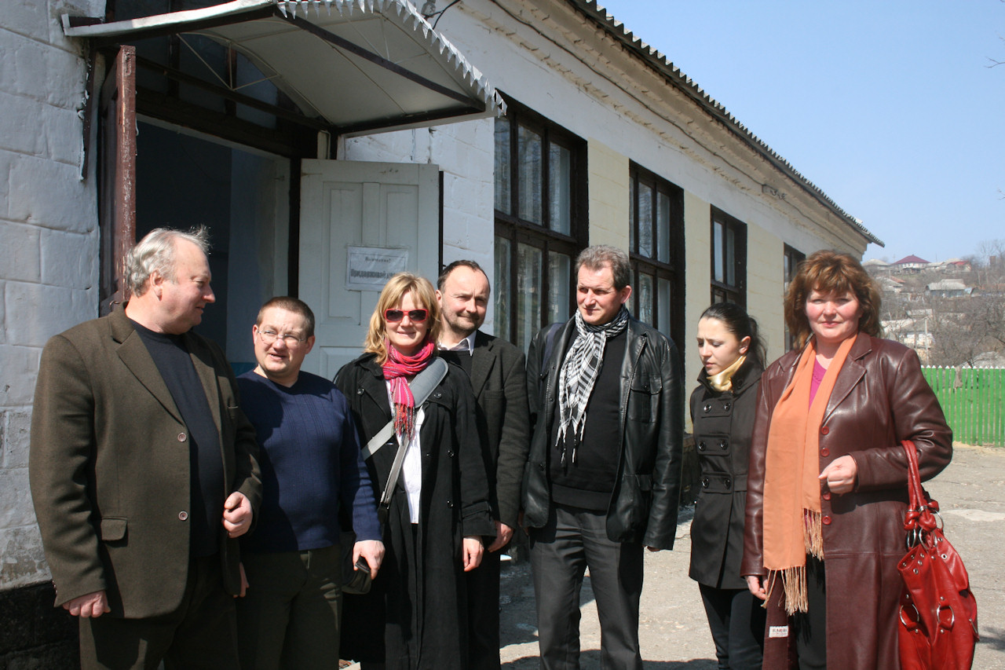
Samananca

Slide 29
